Slide 1
제작 세부 기획
김태현

Slide 2
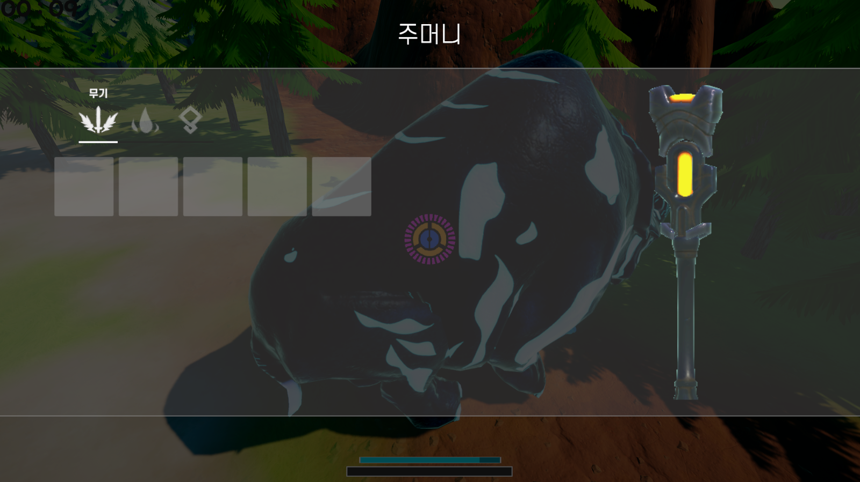

제작 순서도
인 게임 화면에서 시작
Z를 눌러 제작페이지로 이동
설계도를 바닥에 두는 연출
자신이 제작 하고 싶은 아이템을 클릭
필요한 아이템이 있으면 제작을 누름(없으면 제작 버튼 불투명으로 비활성화)
제작으로 아이템 획득

Slide 3
제작 UI(기본 틀)
뭐시기 레시피
제작하면 나오는 아이템 이미지
제작 가능한 아이템이 빛나고
가나다 순으로 정리되어 있고
그 뒤에 제작 불가능한
아이템이 있다.
레시피
필요 아이템 1
필요 수
필요 아이템 2
필요 수
필요 아이템 3
필요 수
제작 하기 버튼

Slide 4


제작 UI(기본 예시 제작 불가능Ver)
뭐시기 레시피
1/1
1/1
1/1
1/2
제작 하기 버튼

Slide 5
제작 UI(기본 예시 제작가능Ver1)
뭐시기 레시피
1/1
1/1
1/1
2/2
제작 하기 버튼

Slide 6
제작 UI(기본 예시 제작가능Ver1)
뭐시기 레시피
제작 버튼을 눌렀을 경우
제작 하시겠습니까?
예
아니요
1/1
1/1
1/1
2/2
제작 하기 버튼

Slide 7
제작 UI(기본 예시 제작가능Ver3)
뭐시기 레시피
제작이 끝났을 때 상황
1/1
0/1
0/1
0/2
제작 하기 버튼

